Slide 1


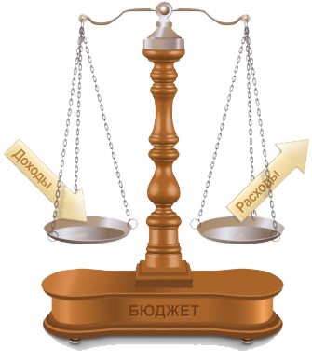
Бюджет для граждан
на 2018 год
Решение Собрания депутатов от 16.10.2018 г. № 2-3 (с последними изменениями)

Slide 2

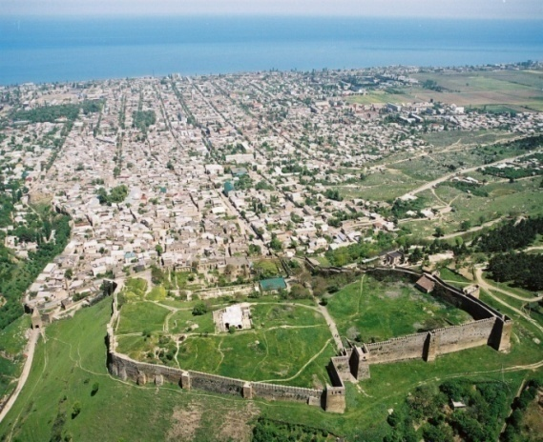
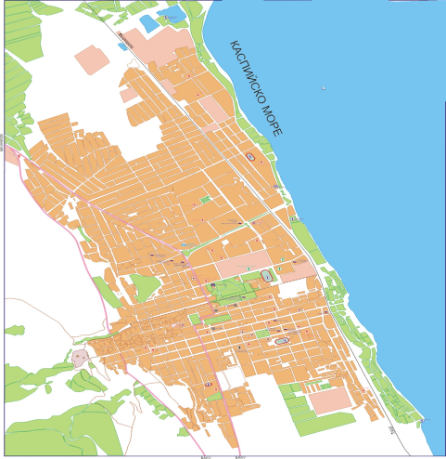
Показатели социально – экономического развития города Дербент на 2018 год
- 123 700 чел. – среднесписочная численность населения города
- 100,4 - индекс потребительских цен
- 9 147,00 руб. - прожиточный минимум по республике Дагестан
- 18 857,50 руб. - среднемесячная заработная плата

Slide 3
Основные параметры бюджета города Дербент на 2018 год
Налоговые доходы
307 705 200,00
рублей.
Образование
1 123 772 550,00 рублей.
Доходы бюджета 1 455 497 130,89 рублей.
Доходы в расчете
на 1 человека
11 766,35 руб.
Расходы бюджета 1 450 828 830,89 рублей.
Социальная политика
53 960 376,89 рублей.
Общегосударственные вопросы
76 574 100,00 рублей.
Неналоговые доходы
98 500 000,00
рублей.
БЮДЖЕТ
Жилищно-коммунальное хозяйство
162 586 150,00 рублей.
Культура и кинематография
10 860 400,00 рублей.
Средства массовой информации
4 985 700,00 рублей.
Безвозмездные поступления
1 048 491 930,89
рублей.
Национальная экономика
3 460 200,00 рублей.
Физическая культура и спорт
2 133 500,00 рублей.
Расходы в расчете на 1 человека
11 728,60 руб.
Национальная безопасность и
правоохранительная деятельность
12 398 654,00 рублей.
Поступления от денежных пожертвований
800 000,00
рублей.
Обслуживание государственного
и муниципального долга
97 200,00 рублей..

Slide 4

Показатели налоговых и неналоговых доходов на душу населения
Неналоговые доходы
98 500 000
рублей.
Итого
налоговые и неналоговые доходы
406 205 200
рублей.
в расчете
на 1 человека
3 283,80 руб.
Налоговые доходы
307 705 200
рублей.

Slide 5
Основные характеристики бюджета города Дербент
на 2018 год
Наименование | План на 2018 год руб.
Доходы - всего | 1 455 497 130,89
в том числе:
- налоговые доходы | 307 705 200,00
- неналоговые доходы | 98 500 000,00
- Межбюджетные трансферты | 1 048 491 930,89
Расходы - всего, | 1 450 828 830,89
в том числе:
- текущий бюджет | 1 372 086 030,89
- бюджетные инвестиции | 78 742 800,00
- условно утверждаемые расходы
Дефицит (-), профицит (+) | 4 668 300,00

Slide 6
Доходы бюджета города
Доходы бюджета города образуются за счет налоговых и неналоговых доходов, а также за счет безвозмездных поступлений.
Доходы бюджета
Налоговые доходы – поступления в бюджет от уплаты налогов, установленных Налоговым кодексом РФ
Неналоговые доходы – поступления от уплаты пошлин и сборов, установленных законодательством РФ и штрафов за нарушение законодательства
Безвозмездные поступления - это финансовая помощь из бюджетов других уровней (межбюджетные трансферты)

Slide 7
Налоговые доходы 307 705 200,00 руб.

Slide 8
Неналоговые доходы 98 500 000,00 руб.

Slide 9
Безвозмездные поступления 1 048 491 930,89 руб.

Slide 10

Муниципальный долг города Дербент в 2018 году
гарантия
использования
лизинга
Наименование получателя бюджетного кредита, ссуды, лизинга и т.д. | Объем долга на 01.01.2018 | % за обслуживание муниципального долга в 2018 году | Подлежит погашению в 2018 году | Сроки исполнения обязательств городского бюджета
К/з им.Казимов (ЗАО «Буйнакскагросервис») | 60 000,00 |  | 60 000,00 | 13.03.2013 год
К/з им.Казимова (ОАО «Дагагроснаб») | 2 880 520,00 |  | 442 850,00 | 01.11.2024 год
Администрация ГО «город Дербент» | 146 500 000,00 | 97 200,00 | 7 325 000,00 | 01.07.2024 год
ИТОГО: | 149 440 520,00 | 97 200,00 | 7 827 850,00

